Slide 1
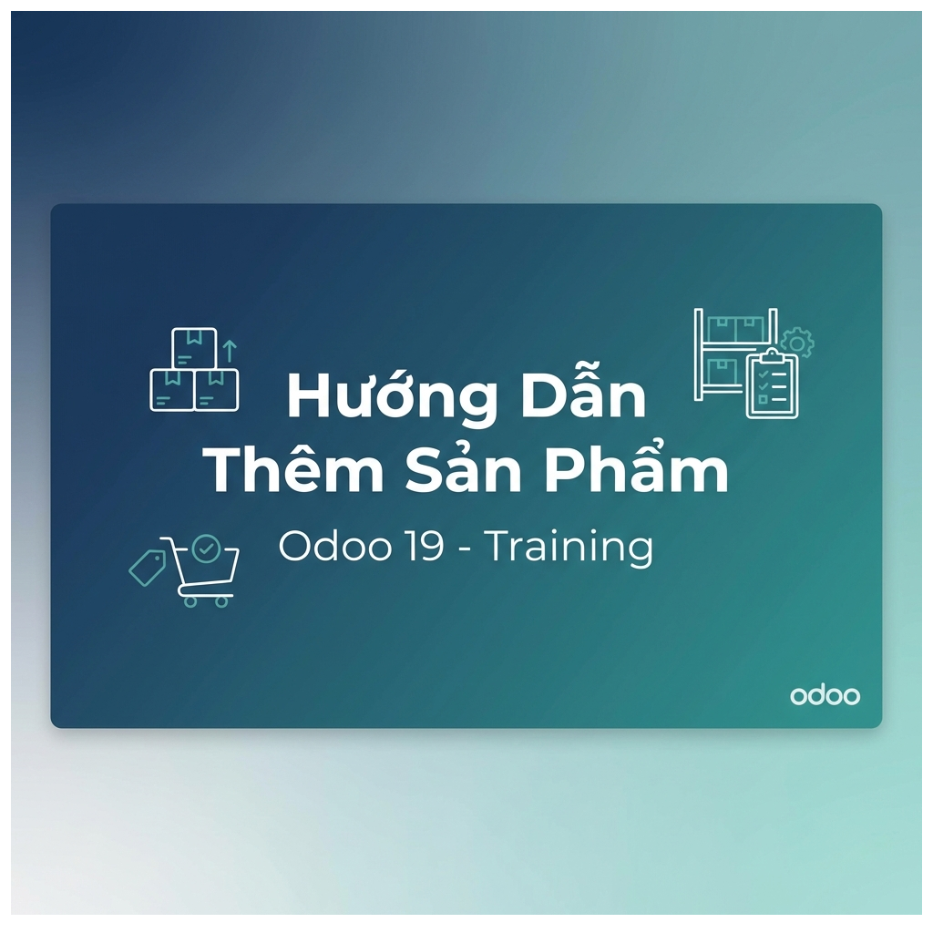
Giới thiệu
• Mục đích: Hướng dẫn tạo sản phẩm mới trong TRCF POS
• Đối tượng: Quản lý cửa hàng, Nhân viên kho, Nhân viên bán hàng
Notes:
Chào mừng các bạn đến với buổi hướng dẫn về cách thêm sản phẩm trong TRCF POS. Hôm nay chúng ta sẽ học cách tạo sản phẩm mới với đầy đủ thông tin cần thiết. Hãy cùng bắt đầu."

Slide 2
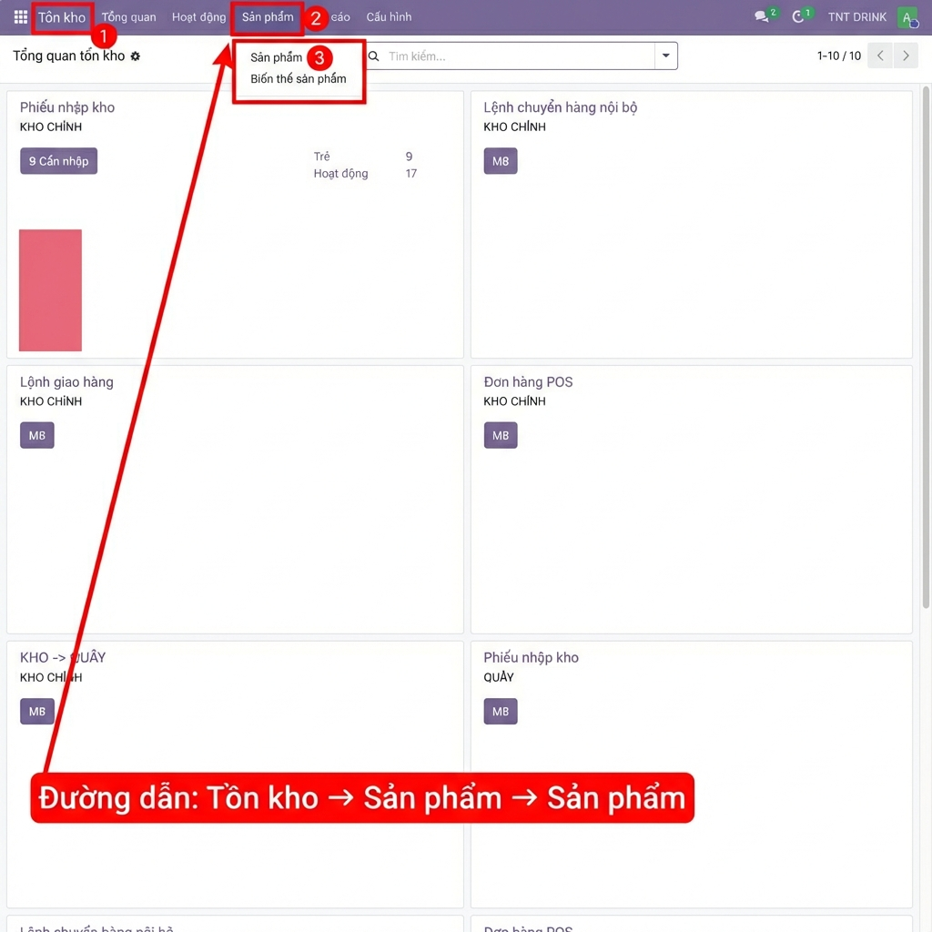
Truy cập danh sách sản phẩm
• **Bước 1**: Vào module **Tồn kho**
• **Bước 2**: Click menu **Sản phẩm** trên thanh navigation
• **Bước 3**: Chọn **Sản phẩm** trong dropdown
Notes:
Để truy cập danh sách sản phẩm, các bạn thực hiện 3 bước như trong hình. Đầu tiên, vào module Tồn kho từ menu chính. Sau đó click vào Sản phẩm trên thanh menu, rồi chọn Sản phẩm trong danh sách hiện ra."

Slide 3
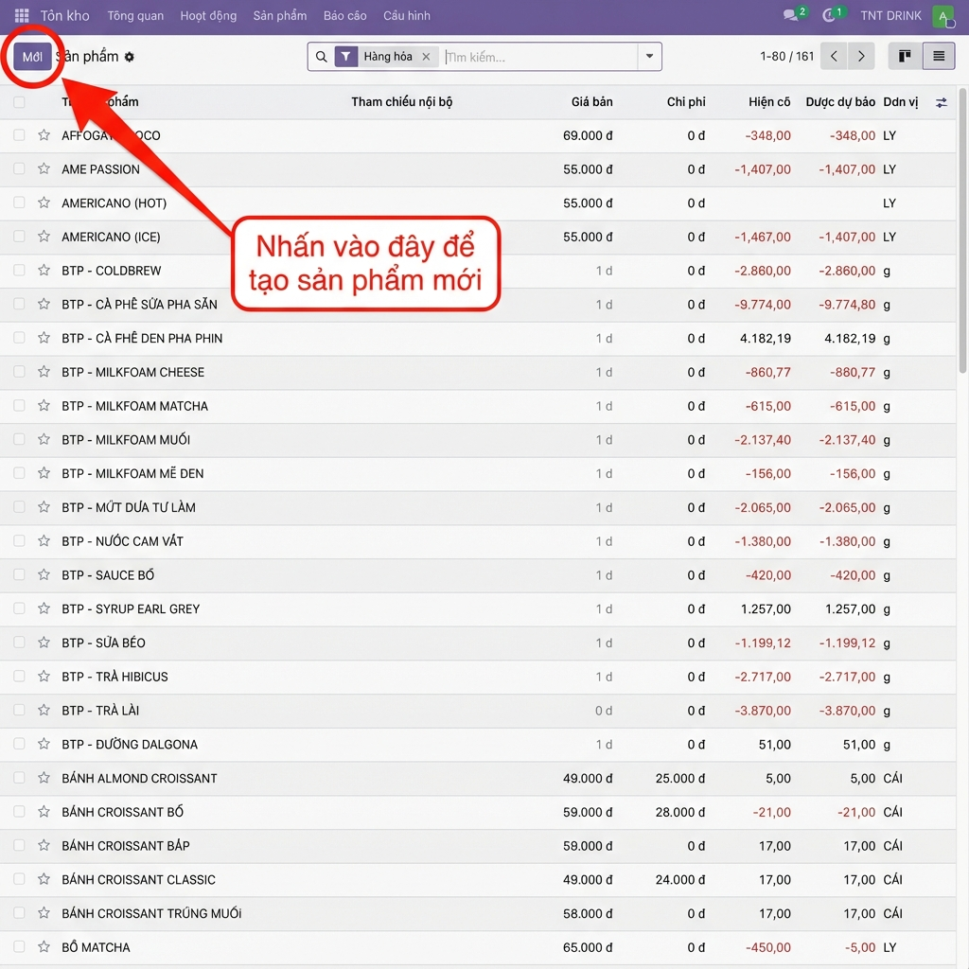
Nhấn nút "Mới"
• Vị trí: Góc trên bên trái màn hình
• Hành động: Nhấn nút **"Mới"** màu xanh để tạo sản phẩm mới
Notes:
Tại màn hình danh sách sản phẩm, các bạn hãy nhìn vào góc trên bên trái. Nút Mới màu xanh được khoanh đỏ trong hình chính là nút để tạo sản phẩm mới. Hãy nhấn vào đó để mở form tạo sản phẩm."

Slide 4
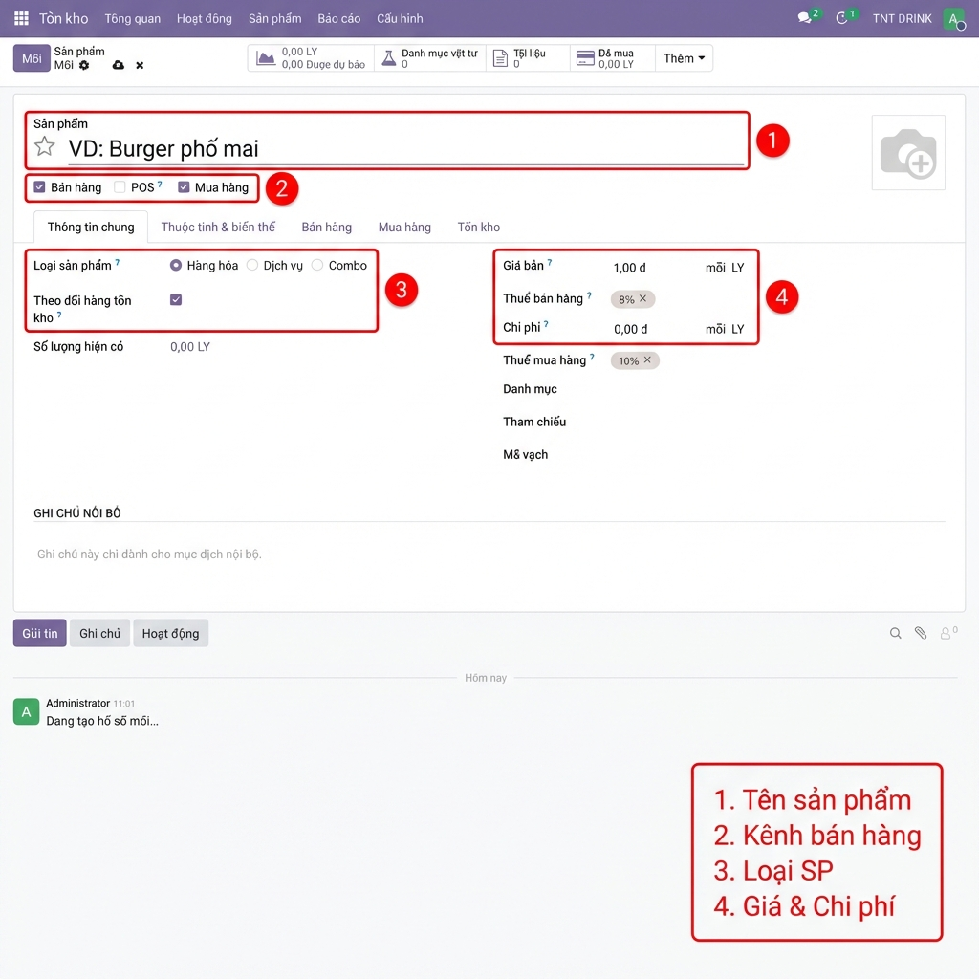
Tổng quan Form sản phẩm
• | # | Vùng | Mô tả |
• | 1 | Tên sản phẩm | Nhập tên rõ ràng, dễ nhận biết |
• | 2 | Kênh bán hàng | Bán hàng, POS, Mua hàng |
• | 3 | Loại sản phẩm | Hàng hóa / Dịch vụ / Combo |
• | 4 | Giá & Chi phí | Giá bán và giá vốn |
Notes:
Đây là tổng quan form tạo sản phẩm với 4 vùng thông tin chính. Vùng 1 là tên sản phẩm. Vùng 2 là các kênh bán hàng. Vùng 3 là loại sản phẩm. Vùng 4 là giá bán và chi phí. Chúng ta sẽ đi chi tiết từng vùng ở các slide tiếp theo."

Slide 5
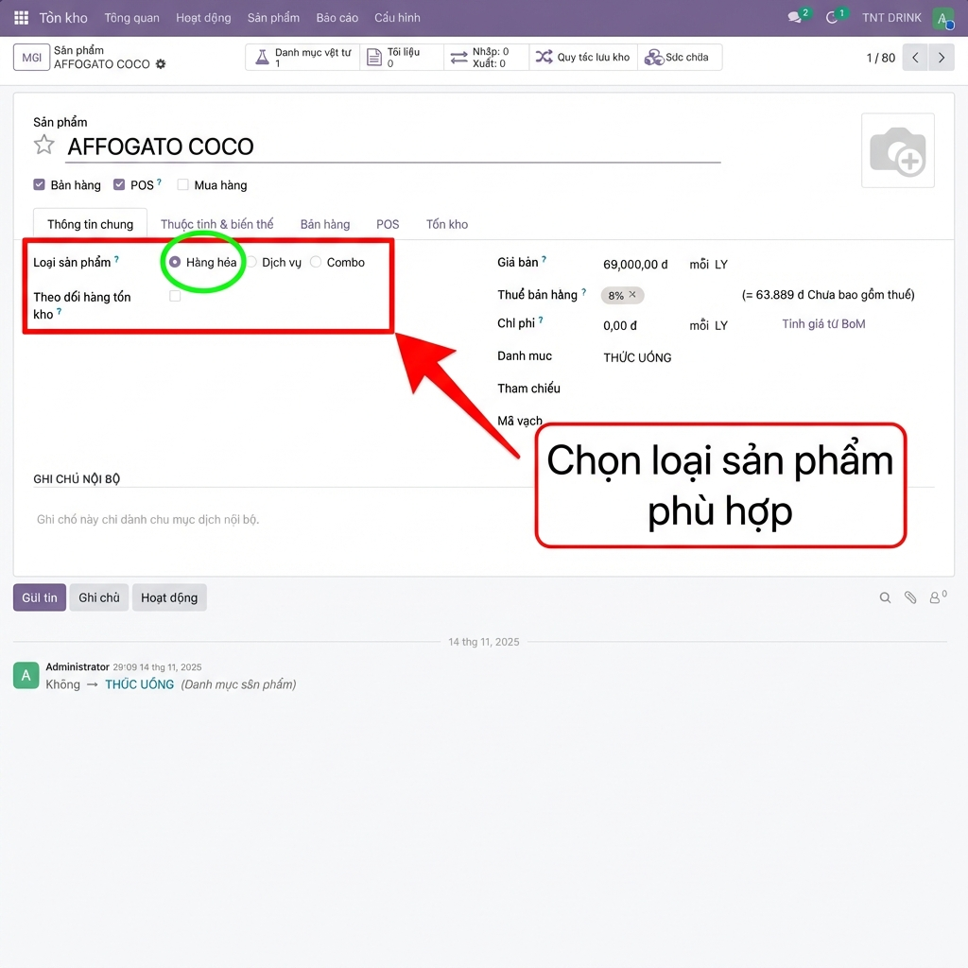
Chọn loại sản phẩm
• | Loại | Ý nghĩa | Sử dụng khi |
• | **Hàng hóa** ✅ | Theo dõi tồn kho | Nguyên liệu, thành phẩm |
• | **Dịch vụ** | Không theo dõi tồn kho | Phí ship, dịch vụ |
• | **Combo** | Kết hợp nhiều sản phẩm | Combo bữa ăn |
Notes:
Trường Loại sản phẩm rất quan trọng. Chọn Hàng hóa nếu cần theo dõi số lượng tồn kho như nguyên liệu, thành phẩm. Chọn Dịch vụ cho các dịch vụ không lưu kho như phí ship. Combo dùng cho sản phẩm kết hợp nhiều món."

Slide 6
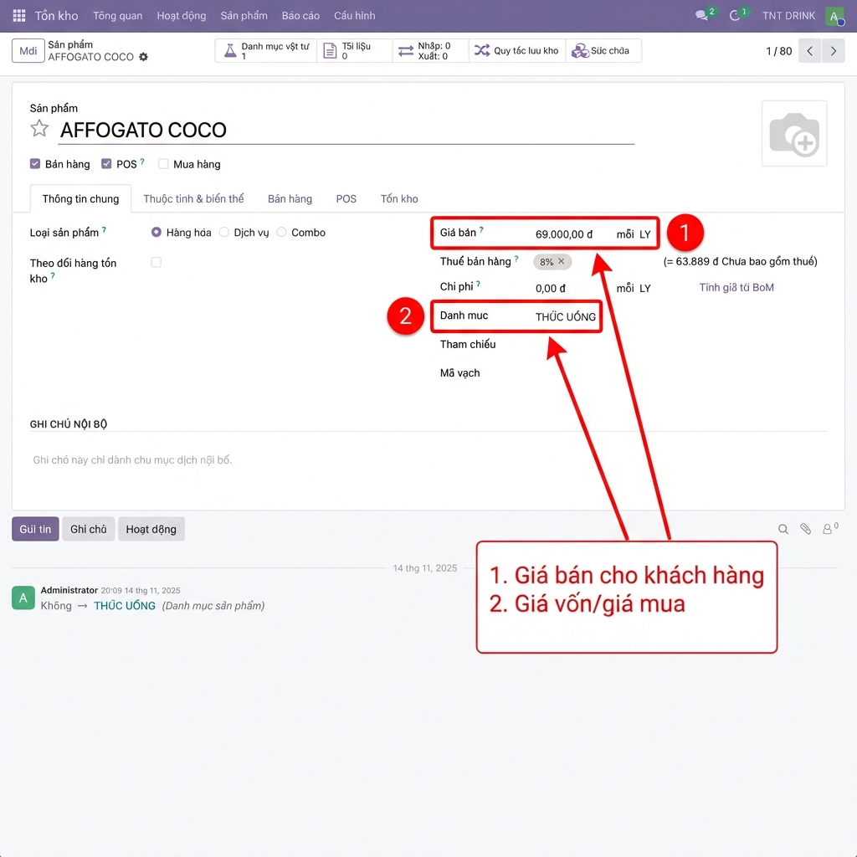
Nhập giá bán & Chi phí
• | # | Trường | Ý nghĩa | Ví dụ |
• | 1 | **Giá bán** | Giá khách hàng trả | 69,000 đ |
• | 2 | **Chi phí** | Giá vốn / Giá mua | 25,000 đ |
Notes:
Hai trường giá quan trọng cần điền là Giá bán và Chi phí. Giá bán là giá khách hàng sẽ thanh toán khi mua sản phẩm. Chi phí là giá vốn hoặc giá bạn mua từ nhà cung cấp. Hệ thống sẽ dùng 2 giá này để tính lợi nhuận trong báo cáo."

Slide 7
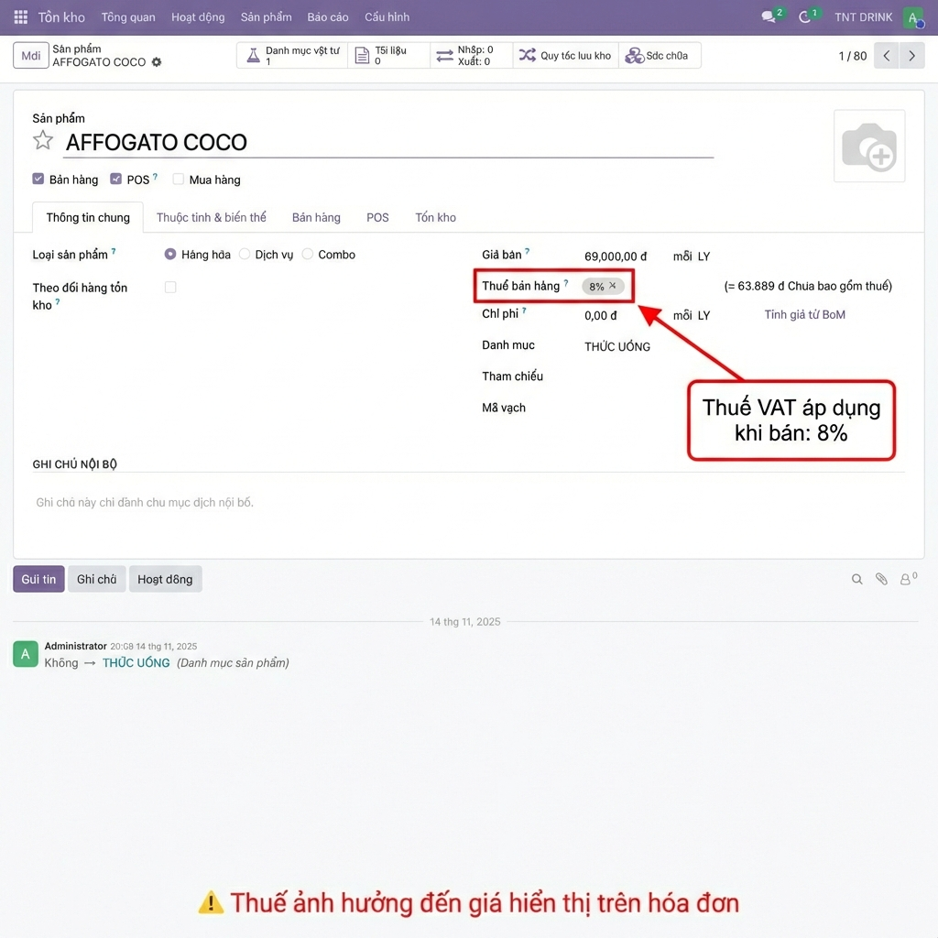
Cấu hình thuế
• **Thuế bán hàng**: VAT áp dụng khi bán cho khách (8%, 10%, 0%)
• ⚠️ Thuế ảnh hưởng đến giá hiển thị trên hóa đơn
Notes:
Phần cấu hình thuế rất quan trọng với hóa đơn. Thuế bán hàng là VAT sẽ tính khi xuất hóa đơn cho khách. Ví dụ sản phẩm này đang áp dụng 8% VAT. Lưu ý: Cấu hình này ảnh hưởng đến cách tính giá và thuế trên hóa đơn."

Slide 8
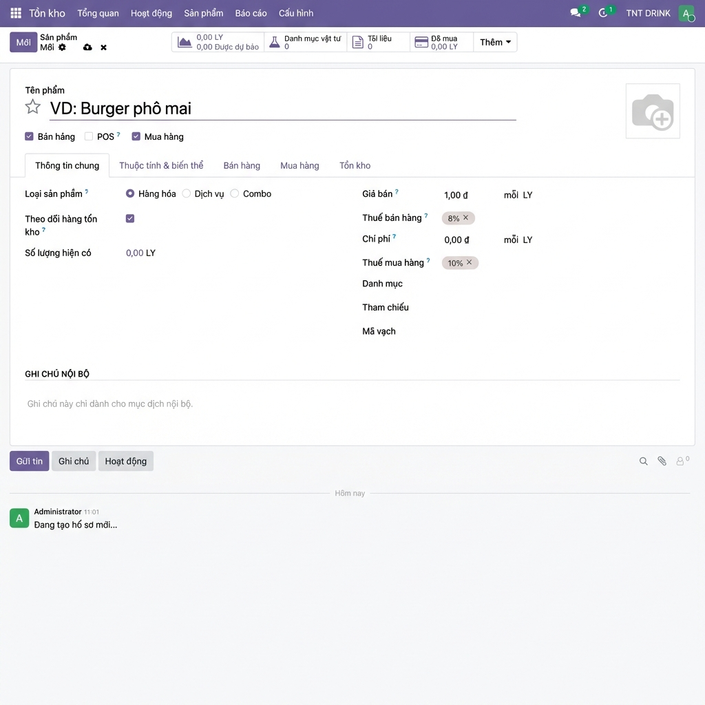
Thêm hình ảnh sản phẩm
• **Vị trí**: Góc trên bên phải form sản phẩm (vùng camera icon)
• **Định dạng hỗ trợ**: PNG, JPG, WEBP
• **Kích thước khuyến nghị**: 500x500 pixel, tỷ lệ 1:1 (vuông)
Notes:
Để thêm hình ảnh sản phẩm, nhìn vào góc trên bên phải của form. Click vào vùng hình camera để upload ảnh từ máy tính. Nên dùng ảnh vuông, kích thước từ 500x500 pixel để hiển thị đẹp trên POS và website."

Slide 9
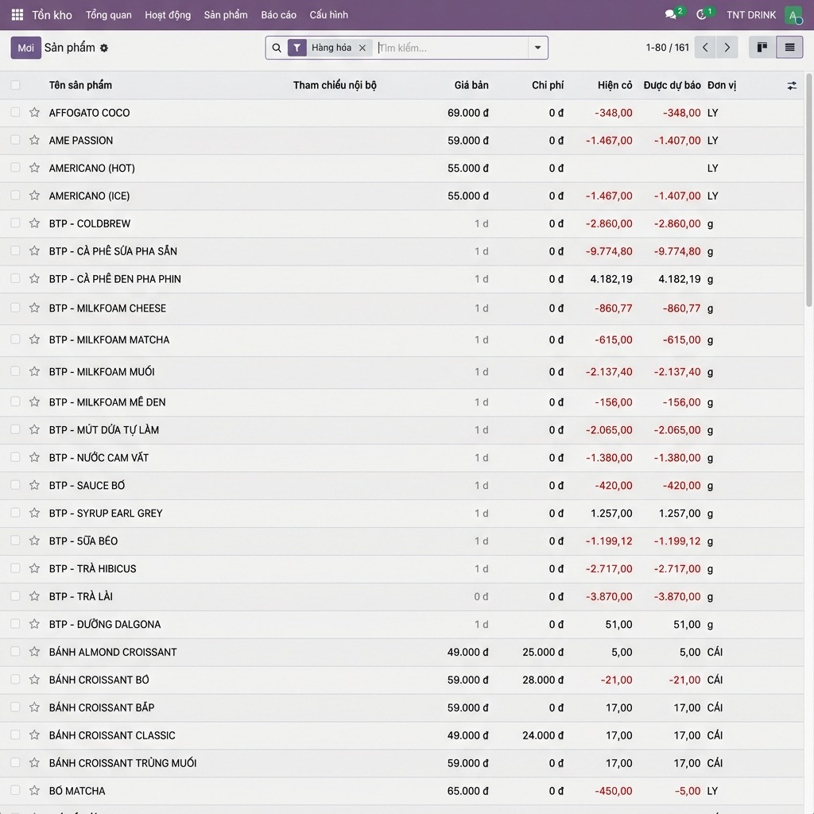
Lưu sản phẩm
• **Cách 1**: Nhấn nút **"Lưu"** trên thanh toolbar (hoặc tự động lưu)
• **Cách 2**: Nhấn tổ hợp phím `Ctrl + S`
• Sản phẩm mới sẽ xuất hiện trong danh sách
Notes:
Sau khi điền đầy đủ thông tin, hệ thống thường tự động lưu. Nếu cần lưu thủ công, bạn có thể nhấn Ctrl + S. Sản phẩm đã tạo sẽ xuất hiện trong danh sách như hình."

Slide 10
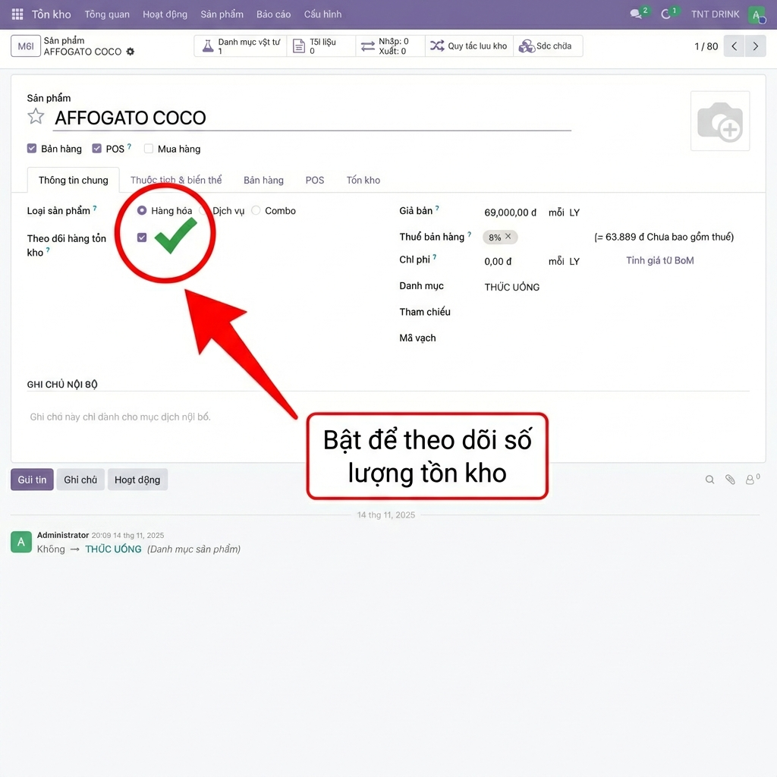
Theo dõi hàng tồn kho
• **Checkbox**: "Theo dõi hàng tồn kho" trong tab Thông tin chung
• **Khi bật** ✅: Hiển thị số lượng "Hiện có", cập nhật khi xuất/nhập kho
• **Khi tắt** ❌: Không theo dõi số lượng, luôn coi như có sẵn
Notes:
Một cài đặt quan trọng là checkbox Theo dõi hàng tồn kho. Bật checkbox này nếu bạn muốn hệ thống theo dõi số lượng tồn. Khi bật, bạn sẽ thấy số lượng hiện có và hệ thống tự động cập nhật khi xuất nhập kho. Nên bật cho hàng hóa, tắt cho dịch vụ."

Slide 11
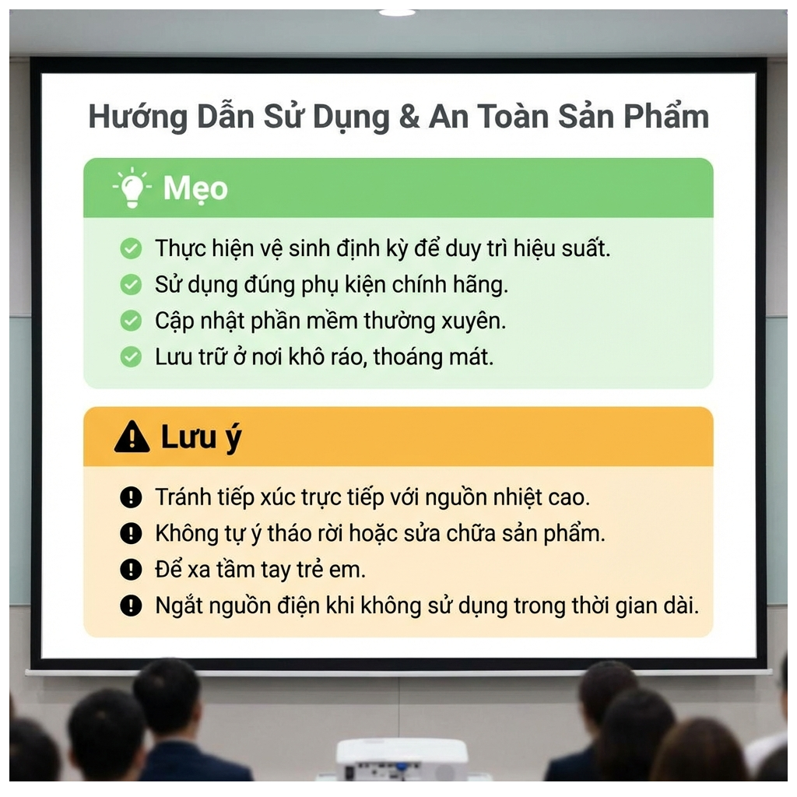
Lưu ý quan trọng
Notes:
Trước khi kết thúc, có một số lưu ý quan trọng. Đầu tiên, đặt tên sản phẩm rõ ràng để dễ tìm kiếm. Thứ hai, sau khi đã có giao dịch kho, không nên tắt theo dõi tồn kho. Và cuối cùng, nhớ tick đúng kênh bán hàng để sản phẩm hiển thị đúng nơi cần."

Slide 12
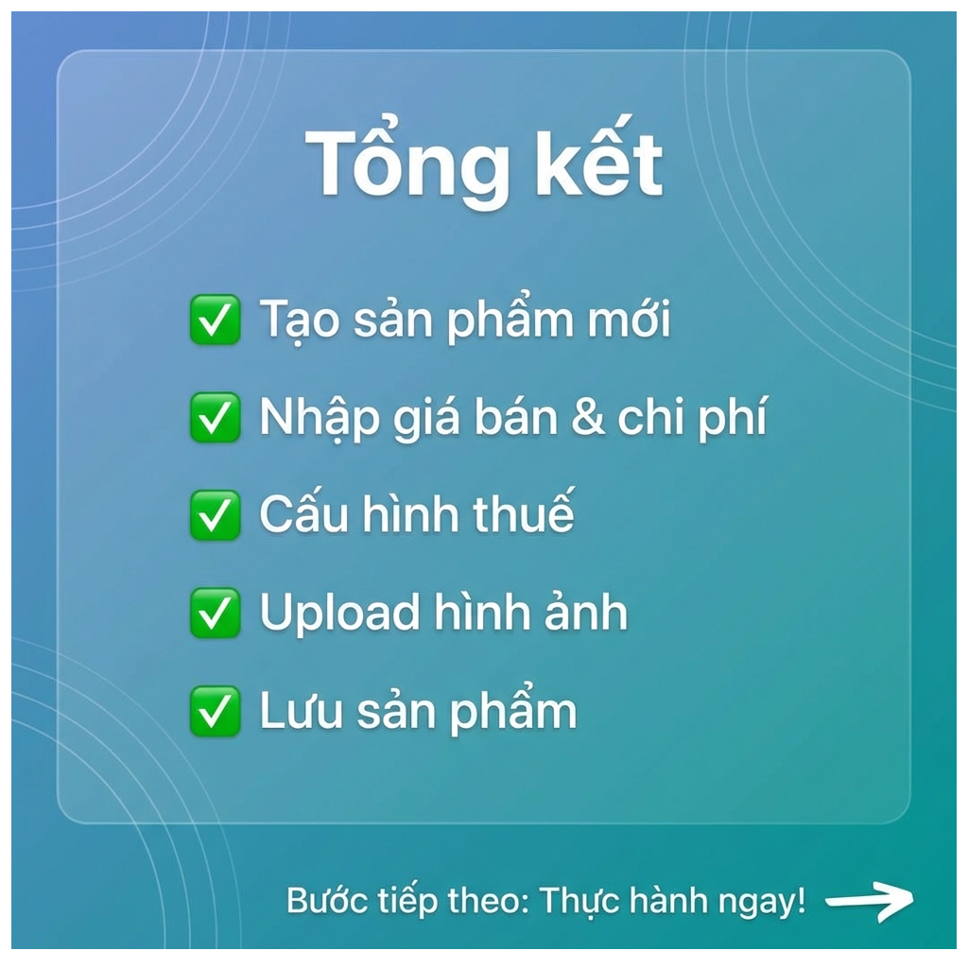
Tổng kết
Notes:
Vậy là chúng ta đã hoàn thành buổi hướng dẫn. Các bạn đã biết cách truy cập và tạo sản phẩm mới với đầy đủ thông tin. Từ tên sản phẩm, giá bán, chi phí, thuế, cho đến hình ảnh và theo dõi tồn kho. Hãy thử thực hành ngay trên hệ thống hôm nay. Cảm ơn các bạn đã theo dõi!"

